Slide 1
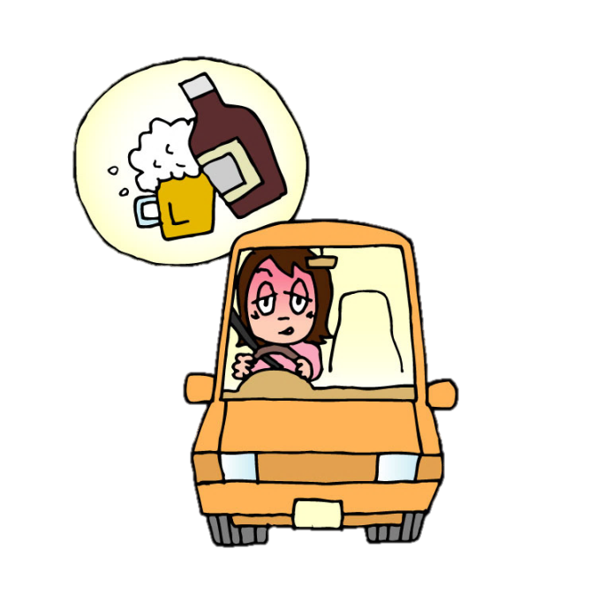
しない！
飲
酒
運
転
飲食店名
切り込み
切り取り
させない！
NO!
許さない！！
飲酒運転
飲酒運転
切り取り
切り込み
当店では飲酒運転するおそれのある方にはお酒は提供していません。
お車でお越しのお客様が飲酒する場合は、ご家族等に迎えにきていただくか、お近くの係員に運転代行への連絡を依頼してください。
切り取り
厳罰です！
当店では、「和歌山県飲酒運転の根絶に関する条例」に規定されている
・来店手段の確認
・飲酒運転を防止する措置
を確認
しています。
ご迷惑をおかけしますが、ご理解とご協力をお願いします。
飲酒運転すれば、
家族も、仕事も
切り込み
全てを失います。
切り取り
飲食店名

